Slide 1
FINSKA
Dežela tisočih jezer

Slide 2
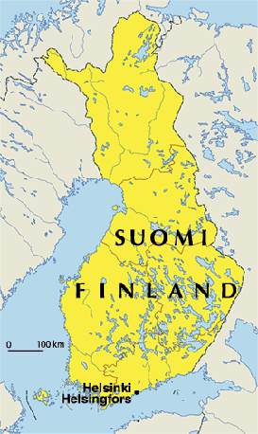
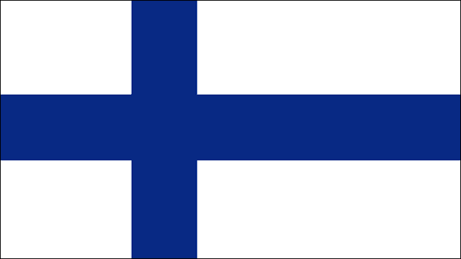
OSNOVNI PODATKI
Na katere države meji,
nadmorska višina in velikost,
s čim lahko pridemo tja,
uradni jeziki,
denarna valuta.

Slide 3
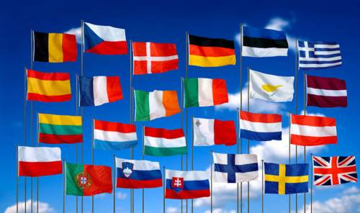
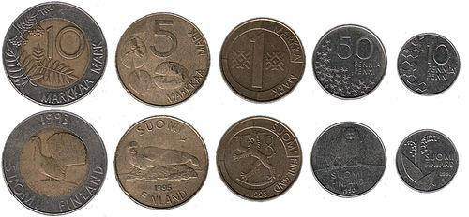
POMEMBNI DOGODKI V PRETEKLOSTI
Menjava denarne valute,
osamosvojitev,
pridružitev k Evropski uniji.

Slide 4
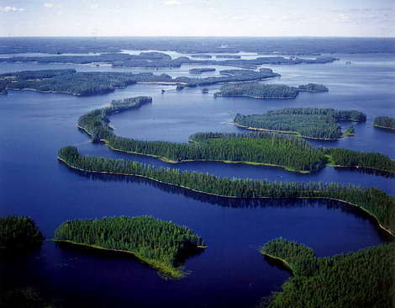
O NARAVI
Podnebje – kakšno je, kakšna so poletja in zime, kaj ima vpliv na podnebje,
Laponska – kakšna je tam povprečna zimska temperatura in kolikšno temperaturo lahko mraz doseže,
na katere pokrajine se Finska deli,
Jezera – koliko približno jih je, kako še pravijo Finski, za kaj so primerna jezerska dna in s čim se zato ukvarjajo prebivalci,
Močvirja – so zatok različnih živali,
najvišji vrh in najnižja točka.

Slide 5
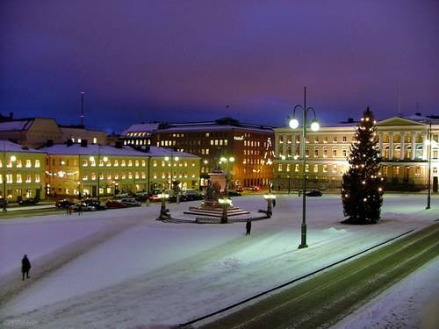
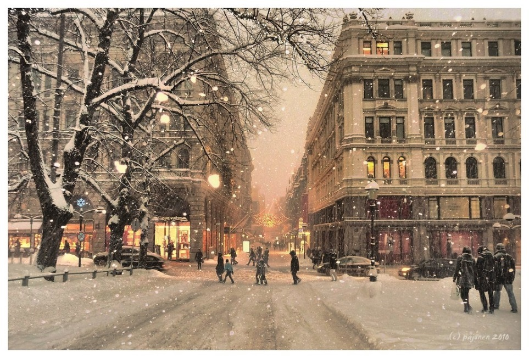
HELSINKI
Glavno in največje mesto Finske,
Po čem je poimenovano?
Kje se nahaja?
Prebivalstvo – število prebivalcev
Po čem slovijo?

Slide 6
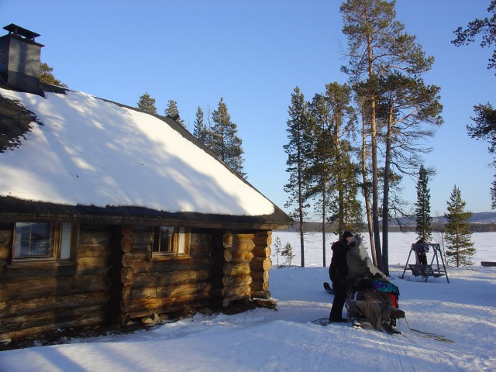

Zanimivosti
Vodilna država v uporabi interneta
Nokia – eno najbolj prepoznavnih podjetij
Polarni pas

Slide 7
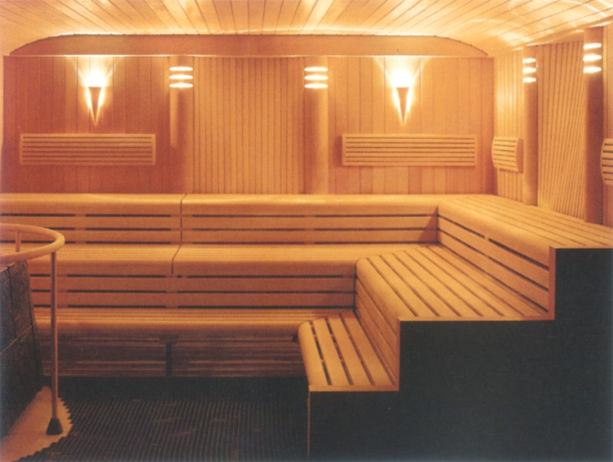
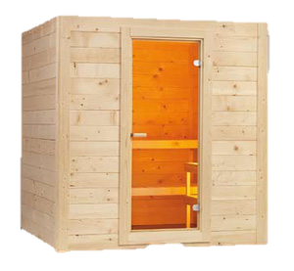
Finska savna
Nastala je pred več tisoč leti,
kako deluje,
s čim stopnjujejo vročino,
kaj storijo na koncu.

Slide 8
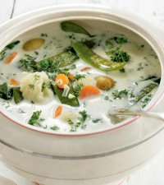
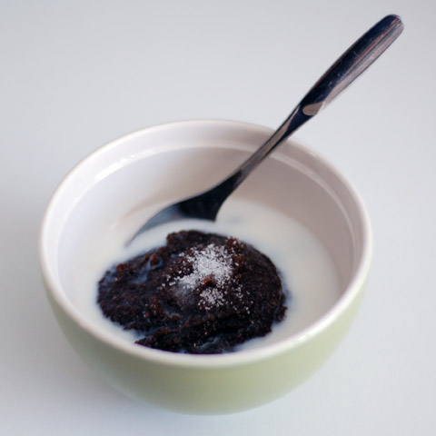
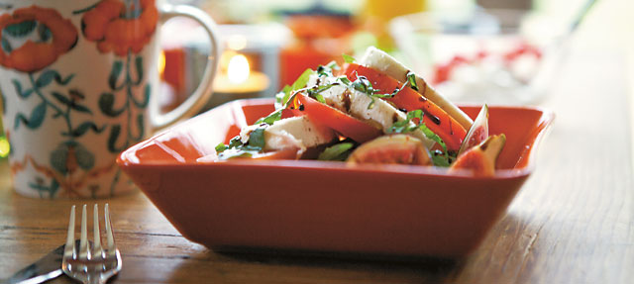
Prehrana
Mešanica skandinavske, evropske in ruske kuhinje,
kaj uporabljajo?
Moderna finska kuhinja,
Tradicionalne jedi – Mämmi, karelijske pite, ribja juha a la kainuu, zeljni zvitki, mesne kroglice, pečena kaša…
Mämmi

Slide 9
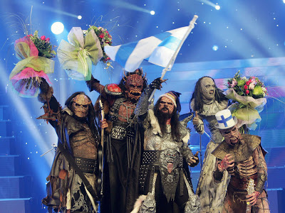
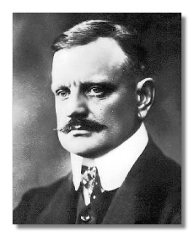
Glasba
Prepoznavna v tujini, vodilna osebnost – Jean Sibelius,
V novem tisočletju – rock in metal glasba
Finske skupine: HIM, Nightwish, Children of Bodom, The Rasmus, Lordi
Zmaga Lordov na Evroviziji, leta 2006

Slide 10

Kiitos kuuntelemisesta!
Hvala za vašo pozornost!

Slide 11
VIRI
INTERNET:
Wikipedia, http://sl.wikipedia.org/wiki/Finska
http://www2.arnes.si/~oiiiosce/finska_kulinarika.html
http://europa.eu/about-eu/countries/member-countries/finland/index_sl.htm
KNJIGE:
Dežele in ljudje – Severna in vzhodna Evropa, Arktika
The rough guide to: Scandinavia - Finland

